Slide 1
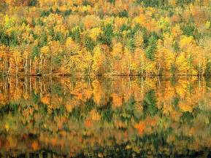
Краски леса
Стариков Антон,
МАОУ ДОД «Станция юных натуралистов»,
4 класс, МБОУ «СОШ с. Сосново»
Руководитель: Старикова Елена Ефремовна, учитель русского языка и литературы МБОУ «СОШ с. Сосново»

Slide 2
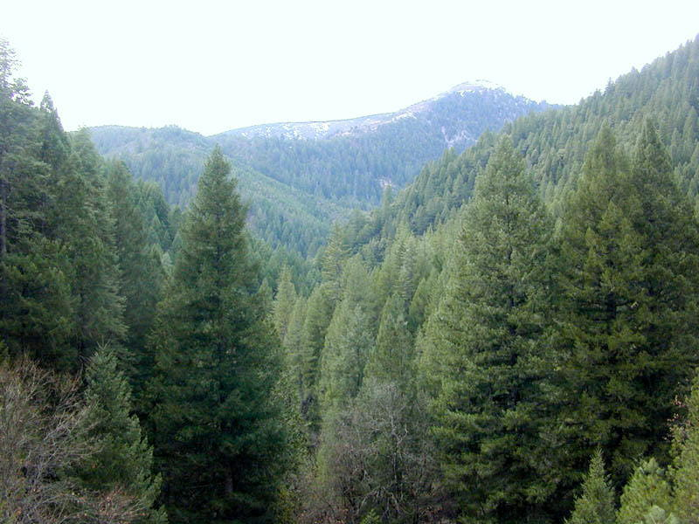
Все породы деревьев смолистых, как-то: ель, пихта и прочие, называются красным лесом, или краснолесьем.

Slide 3
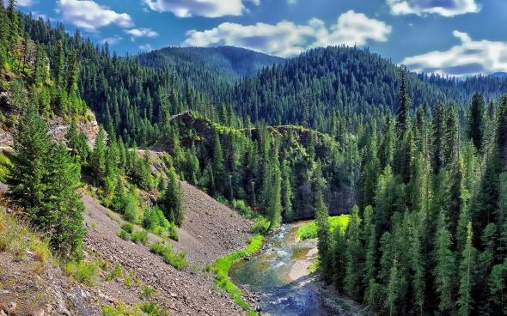
«Красный» - значит «красивый»!

Slide 4
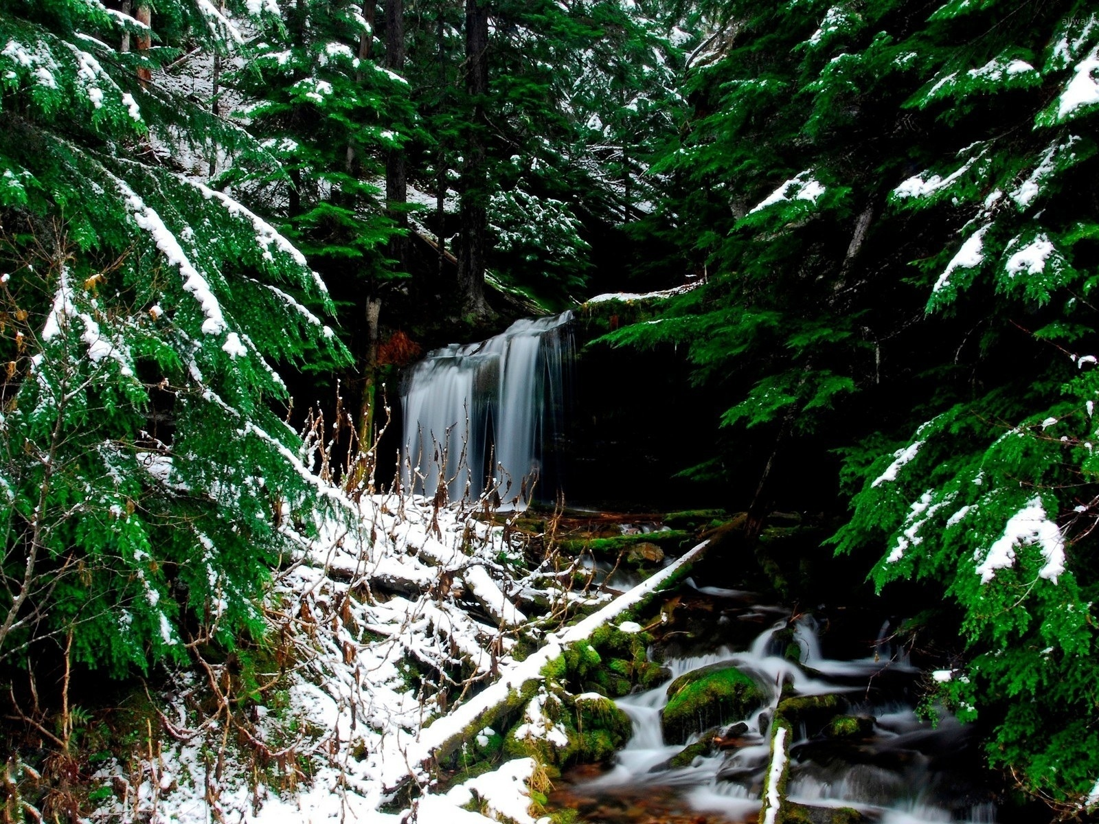
Отличительное их качество состоит в том, что вместо листьев они имеют иглы, которые зимою не теряют, а переменяют их исподволь, постепенно, весною или в начале лета; осенью же они становятся полнее, свежее, зеленее, следовательно встречают зиму во всей красе и силе.

Slide 5
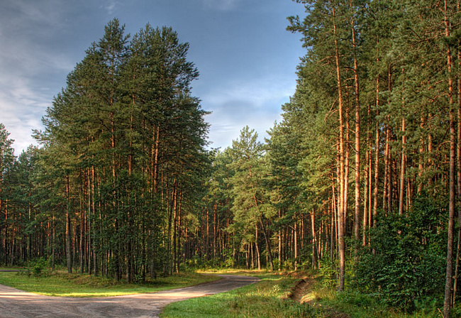
Лес, состоящий исключительно из одних сосен, называют бором.

Slide 6
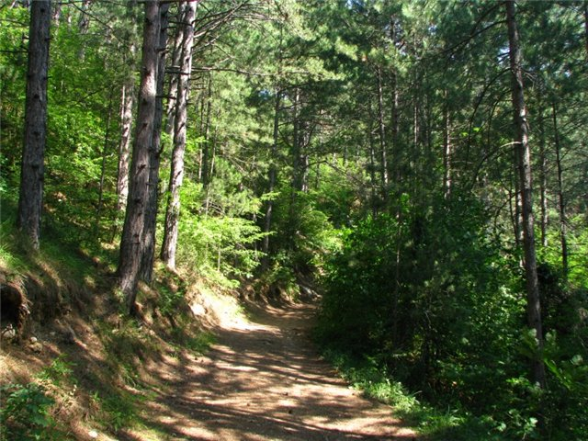
Красный лес любит землю глинистую, иловатую. Исключение – сосна.

Slide 7
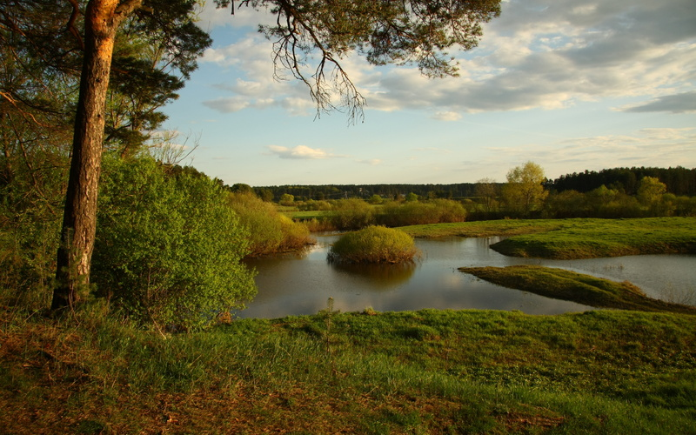
Сосна предпочитает песчаную почву. На чистом черноземе встречается она в самом малом числе, разве где-нибудь по горам, где обнажился суглинок и каменный плитняк.

Slide 8
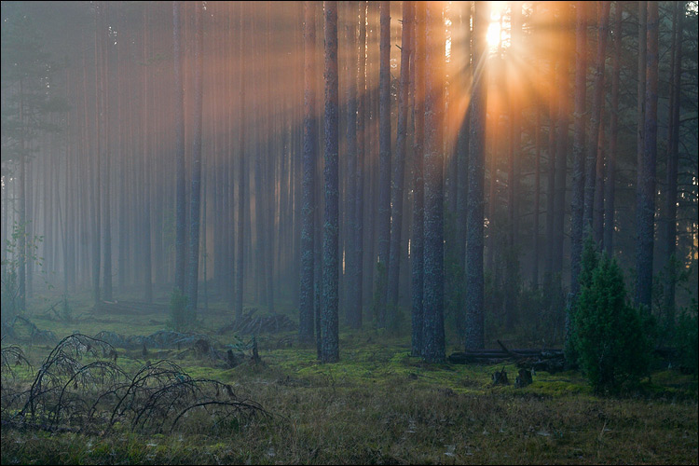
Красный лес отличается своей вечной, однообразной и мрачной зеленью, его песчаной или глинистой почвой.

Slide 9
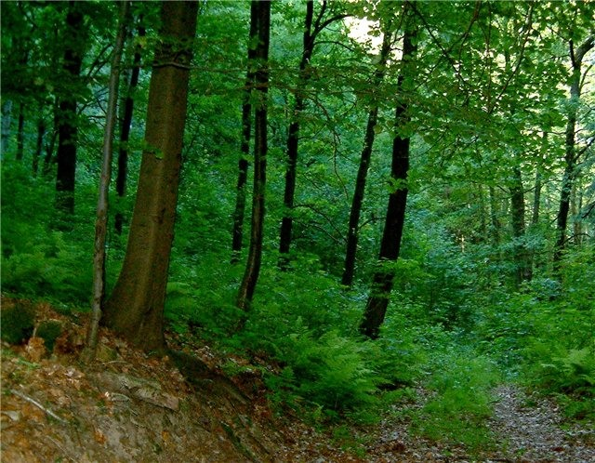
Совсем иное дело – веселое разнолистное чернолесье с тучным черноземом.

Slide 10
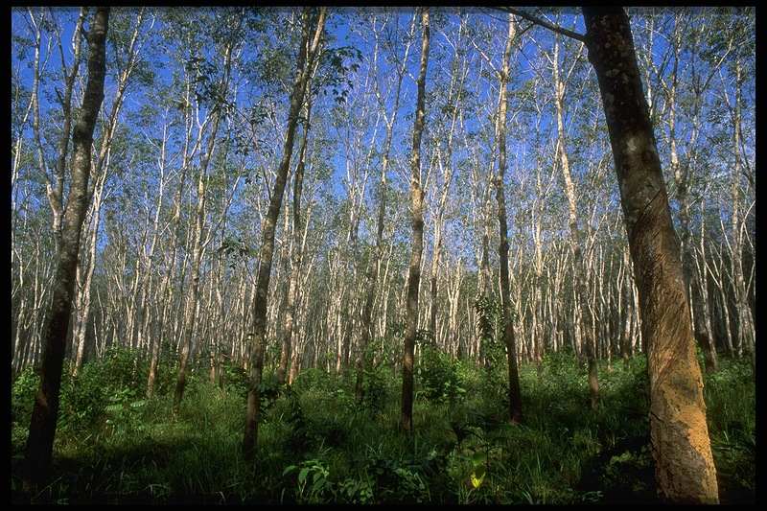
Лес, состоящий из деревьев, теряющих свои листья осенью и возобновляющие их весною, как-то: дуб, вяз, липа, береза, осина, ольха и другие называют, черным лесом, или чернолесьем.

Slide 11
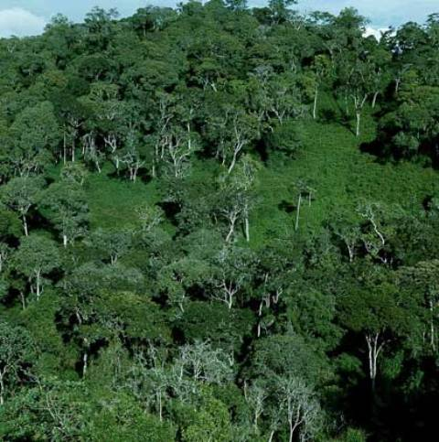
К чернолесью принадлежат ягодные деревья: черемуха и рябина, которые достигают иногда значительной вышины и толщины.

Slide 12
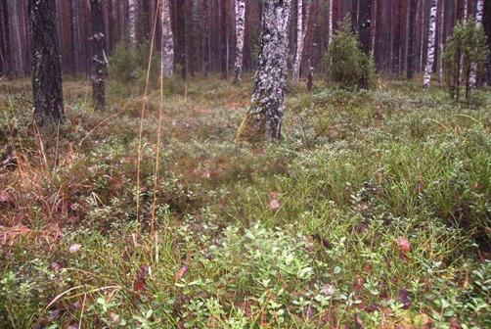
К чернолесью надобно причислить и все породы кустов, которые также теряют зимой свои листья: калину, орешник, жимолость, волчье лыко, шиповник, чернотал, обыкновенный тальник и другие.

Slide 13
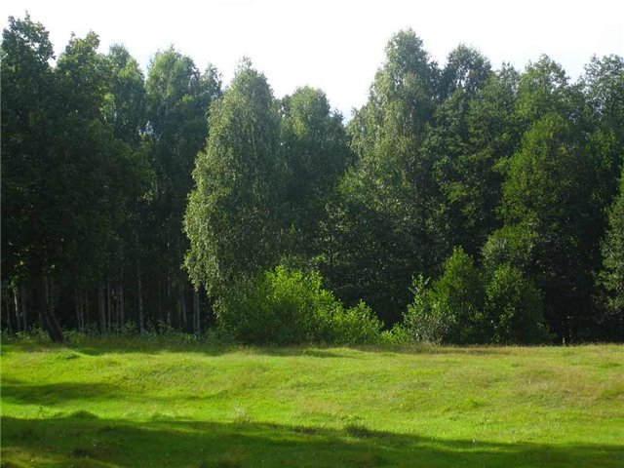
По большей части чернолесье состоит из смешения разных древесных пород, и это смешение особенно приятно для глаз, но иногда попадаются места отдельными гривами, или колками, где преобладает какая-нибудь одна порода: дуб, липа, береза или осина, растущие гораздо в большем числе в сравнении с другими древесными породами и достигающие объема строевого леса.

Slide 14
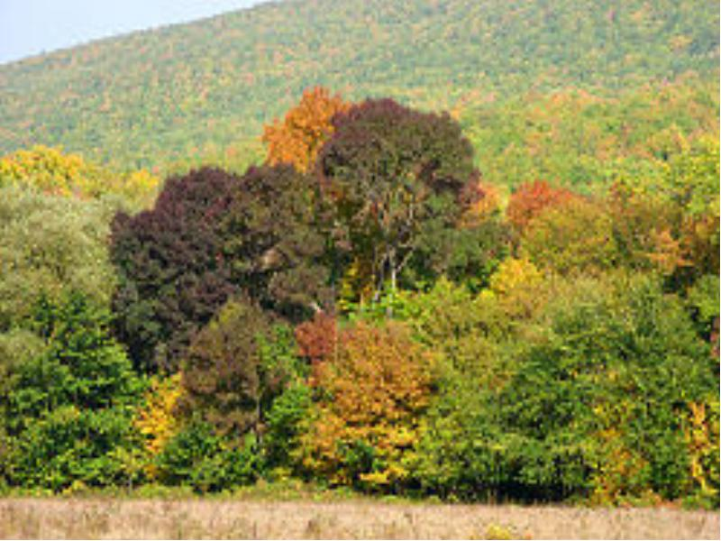
Когда разнородные деревья растут вместе и составляют одну зеленую массу, то все кажутся равно хороши, но в отдельности одни другим уступают.

Slide 15
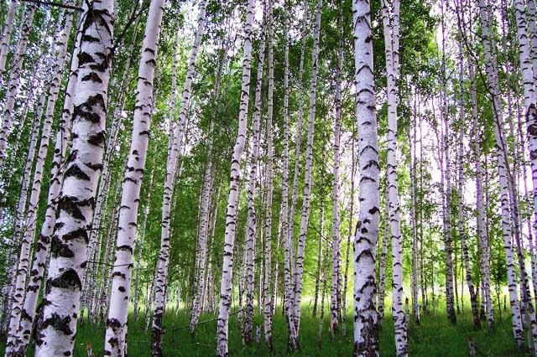
Хороша развесистая, белоствольная, светло-зеленая, веселая береза.

Slide 16
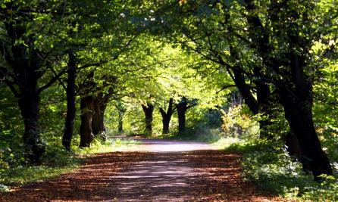
Но еще лучше стройная, кудрявая, круглолистная, сладко-душистая во время цвета, не ярко, а мягко-зеленая липа, ранее прикрывающая своими лубьями и обувающая своими лыками православный народ.

Slide 17
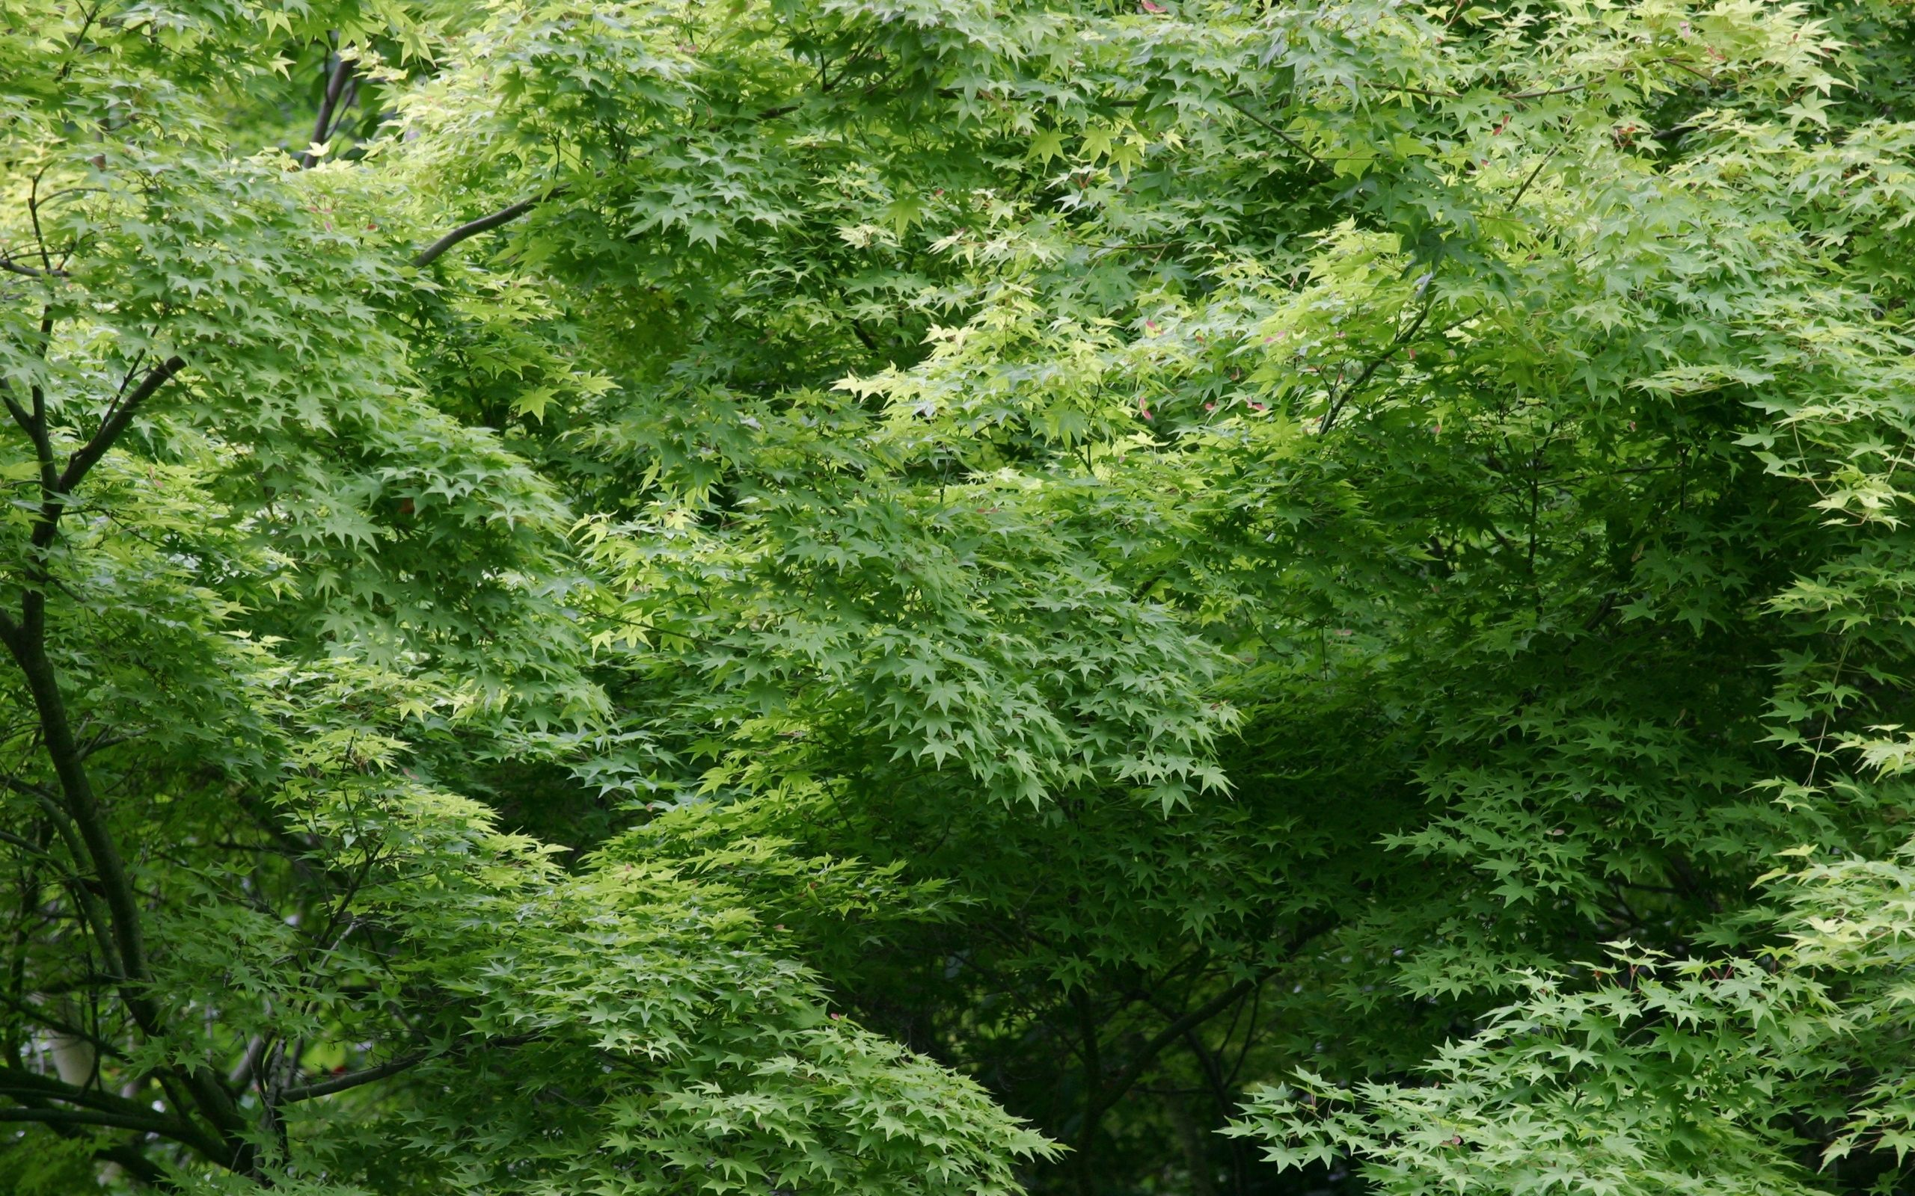
Хорош и клен с своими лапами-листочками (как сказал Гоголь); высок, строен, красив бывает он, но его мало растет в наших лесах.

Slide 18
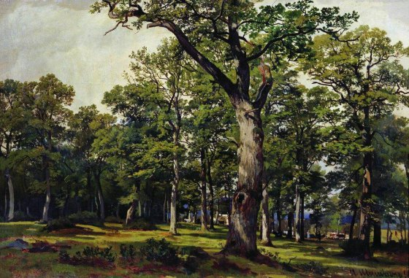
Коренаст, крепок, высок и могуч, в несколько обхватов толщины у корня, бывает многостолетний дуб, редко попадающийся в таком величавом виде; мелкий же дубняк не имеет в себе ничего особенно привлекательного: зелень его темна или тускла, вырезанные листья, плотные и добротные, выражают только признаки будущего могущества и долголетия.

Slide 19
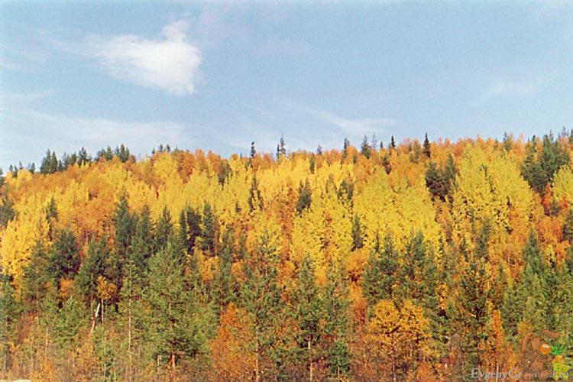
Осина и по наружному виду и по внутреннему достоинству считается последним из строевых деревьев. Не замечаемая никем, трепетнолистая осина бывает красива и заметна только осенью: золотом и багрянцем покрываются ее рано увядающие листья, и, ярко отличаясь от зелени других деревьев, придает она много прелести и разнообразия лесу во время осеннего листопада.

Slide 20
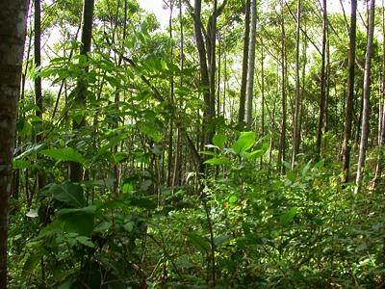
Зарость, или порость, то есть молодой лес, приятен на взгляд, особенно издали. Зелень его листьев свежа и весела, но в нем мало тени, он тонок и так бывает част, что сквозь него не пройдешь. Со временем большая часть дерев посохнет от тесноты, и только сильнейшие овладеют всею питательностью почвы и тогда начнут расти не только в вышину, но и в толщину.

Slide 21
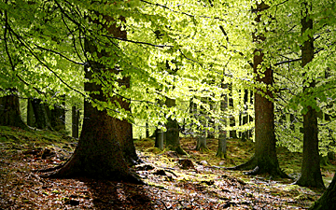
Чернея издали, стоят высокие, тенистые, старые, темные леса. Но под словом «старый» не должно разуметь состарившийся, дряхлый, лишенный листьев: вид таких деревьев во множестве был бы очень печален.

Slide 22
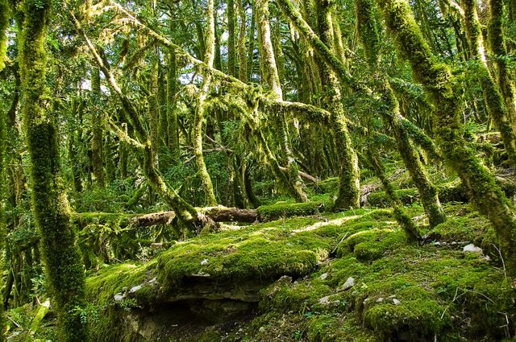
В природе все идет постепенно. Большой лес всегда состоит из деревьев разных возрастов: отживающие свой век и совершенно сухие во множестве других, зеленых и цветущих, незаметны.

Slide 23
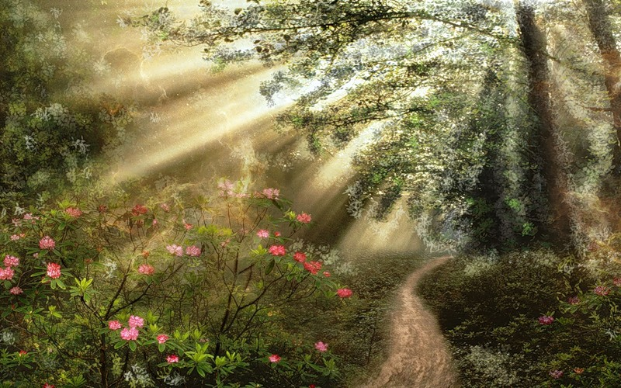
Отраден вид густого леса в знойный полдень, освежителен его чистый воздух, успокоительна его внутренняя тишина и приятен шелест листьев, когда ветер порой прибегает по его вершинам!

Slide 24
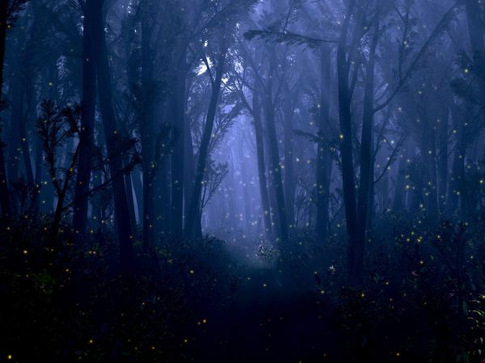
Его мрак имеет что-то таинственное, неизвестное; голос птицы, зверя и человека меняются в лесу, звучат другими, странными звуками. Это какой-то особый мир, и народная фантазия населяет его сверхъестественными существами: лешими и лесными девками.

Slide 25
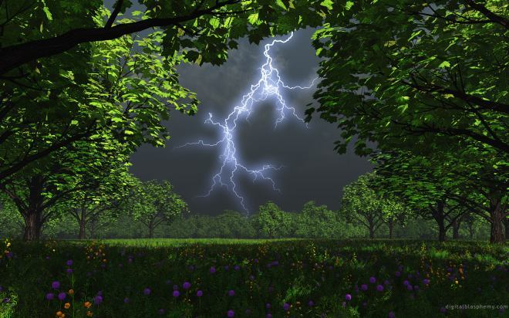
Но жутко в большом лесу во время бури, хотя внизу и тихо: деревья скрипят и стонут, сучья трещат и ломаются. Невольный страх нападает на душу и заставляет человека бежать на открытое место.

Slide 26
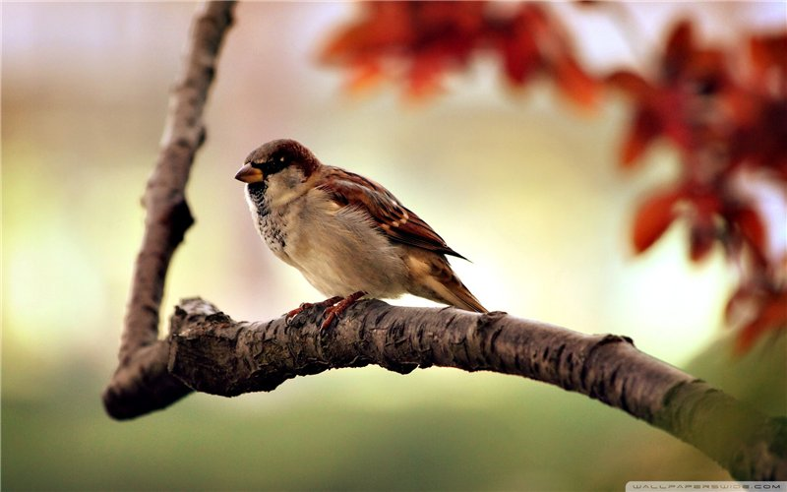
На ветвях деревьев, в чаще зеленых листьев и вообще в лесу живут пестрые, красивые, разноголосые, бесконечно разнообразные породы птиц.

Slide 27
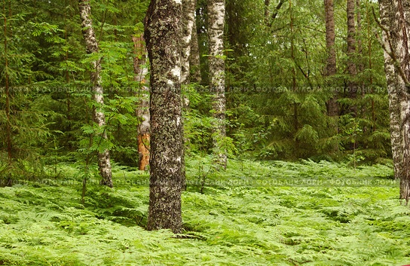
Трав и цветов мало в большом лесу: густая, постоянная тень неблагоприятна растительности, которой необходимы свет и теплота солнечных лучей. Чаще других виднеются зубчатый папоротник, плотные и зеленые листья ландыша, высокие стебли отцветшего лесного левкоя да краснеет кучками зрелая костянка.

Slide 28
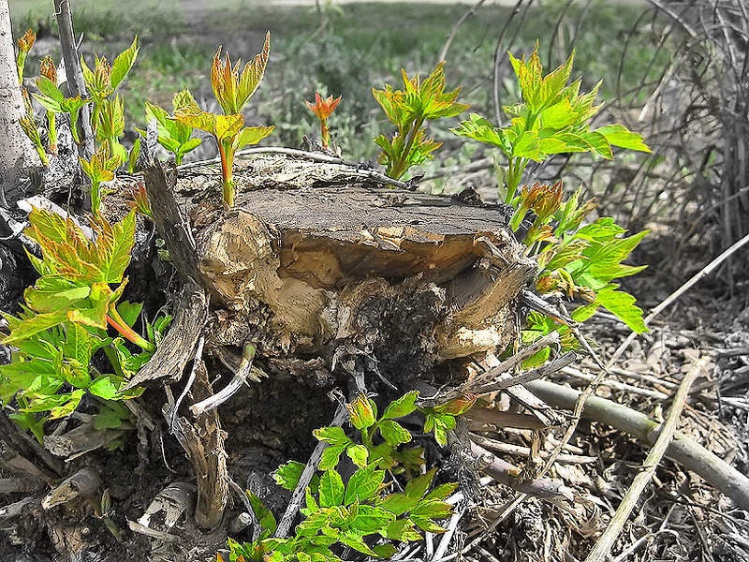
Из всего растительного царства дерево более других представляет видимые явления органической жизни и более других возбуждает участие.

Slide 29
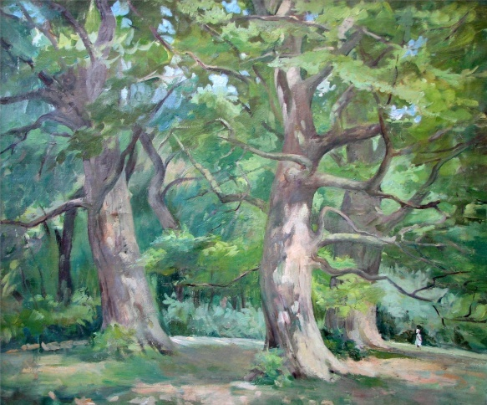
Его огромный объем, его медленное возрастание, его долголетие, крепость и прочность древесного ствола, сила его корней, всегда готовых к возрождению погибающих сучьев и к молодым от погибшего уже пня, и, наконец, многосторонняя польза и красота его должны бы, кажется, внушать уважение и пощаду…

Slide 30
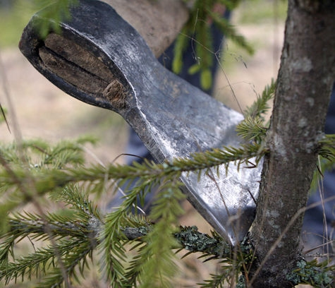
…Но топор и пила промышленника не знают их, а временные выгоды увлекают и самих владельцев…

Slide 31
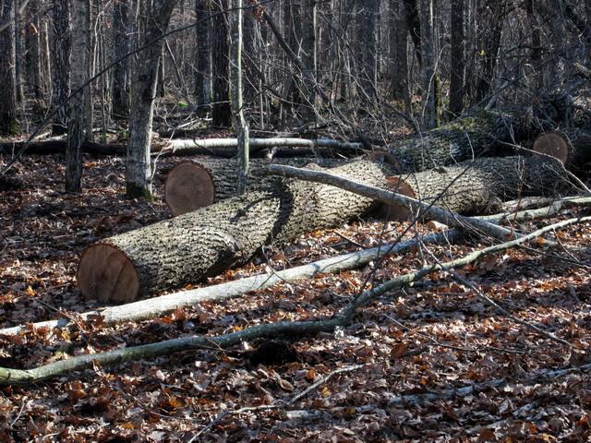
Невозможно равнодушно смотреть не только на вырубленные рощи, но даже на падение одного большого подрубленного дерева; в этом падении есть что-то невыразимо грустное…

Slide 32
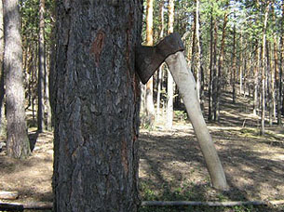
Сначала звонкие удары топора производят только легкое потрясение в древесном стволе…

Slide 33
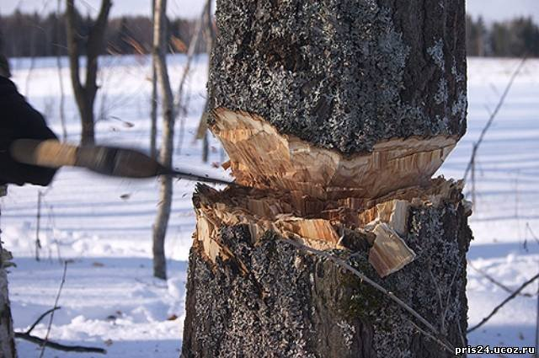
И потрясение это становится сильнее с каждым ударом и переходит в общее содрогание каждой ветки и каждого листа…

Slide 34
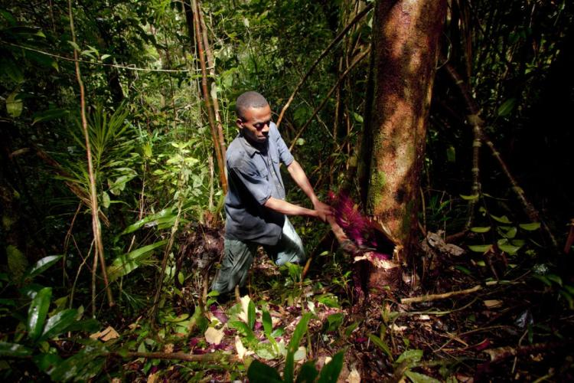
По мере того как топор прохватывает до сердцевины, звуки становятся глуше, больнее… еще удар, последний…

Slide 35
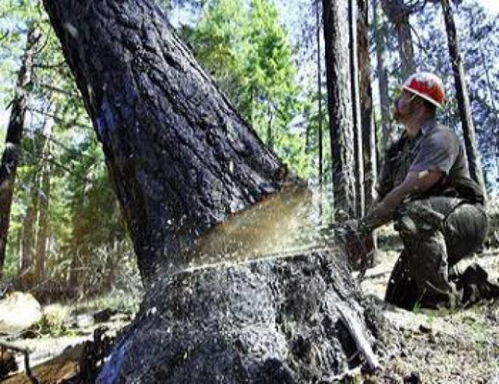
Дерево осядет, надломится, затрещит, зашумит вершиною, на несколько мгновений как будто задумается, куда упасть, и наконец начнет склоняться на одну сторону, сначала медленно, тихо и потом, с возрастающей быстротою и шумом, подобно шуму сильного ветра, рухнет на землю!..

Slide 36
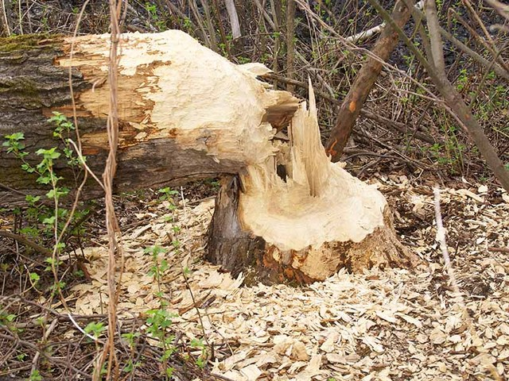
Многие десятки лет достигало оно полной силы и красоты и в несколько минут гибнет нередко от пустой прихоти человека.

Slide 37
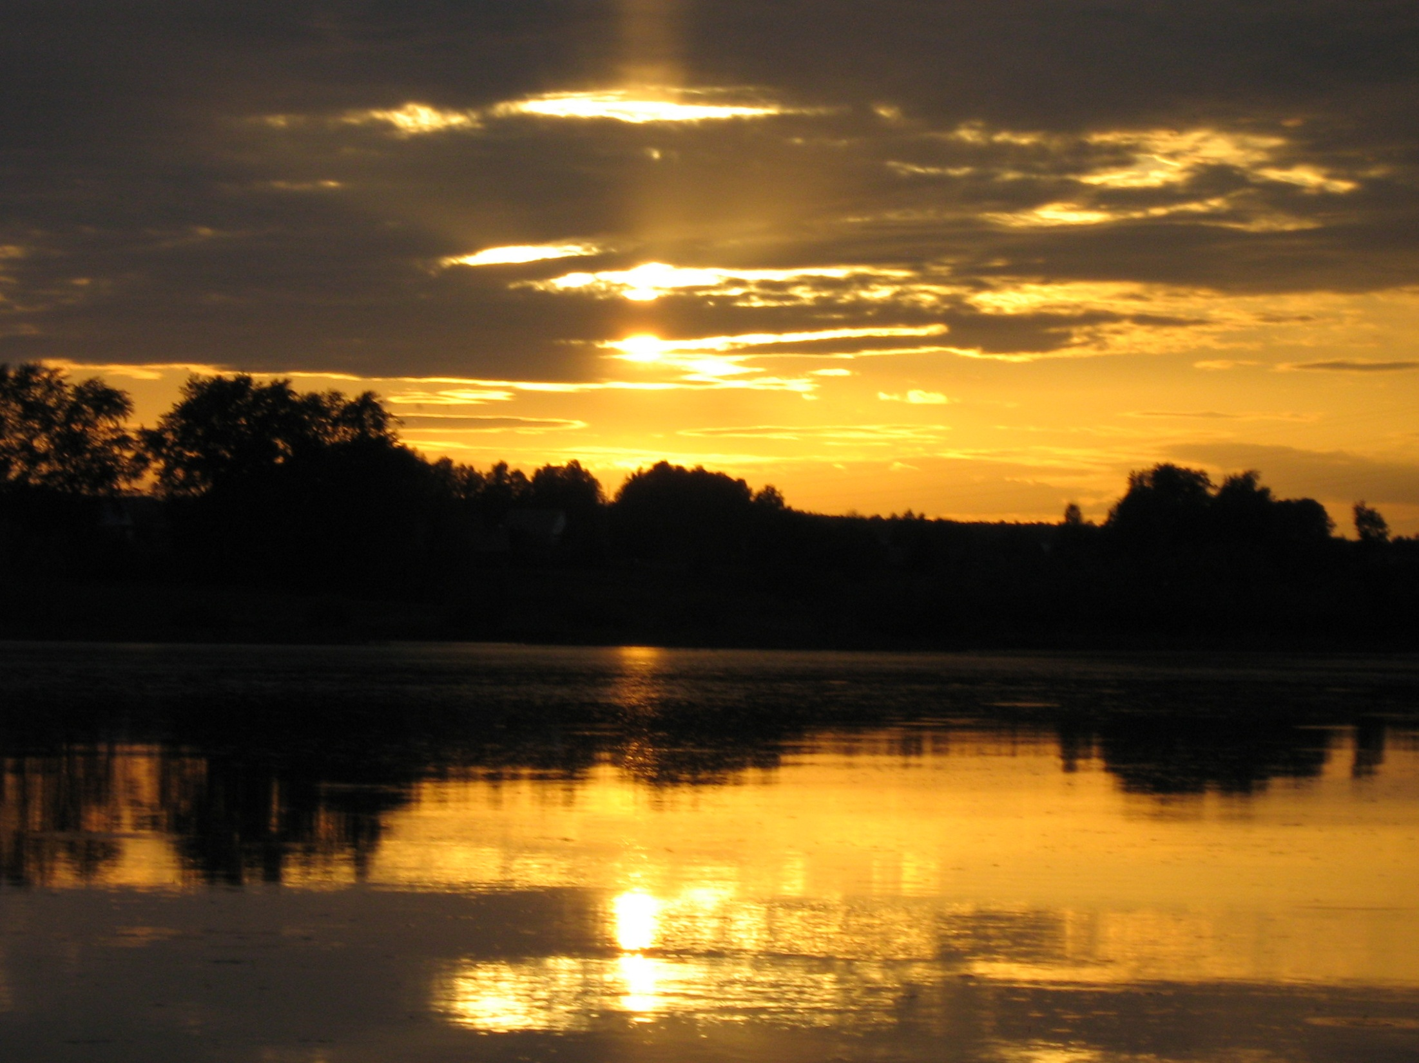
Берегите лес!!!

